Slide 1
ГБУ ДППО ЦПКС «Информационно-методический центр» Василеостровского района Санкт-Петербурга
Гапоненко Н.В., заместитель директора ГБУ ДППО ЦПКС «ИМЦ» Василеостровского района Санкт-Петербурга

Slide 2
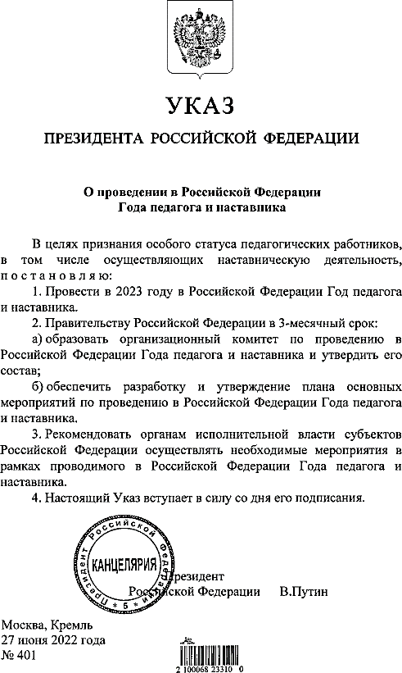
В.В. Путин:
«В знак высочайшей общественной значимости профессии учителя 2023 год, год 200-летия со дня рождения одного из основателей российской
педагогики Константина Дмитриевича Ушинского, будет посвящен в нашей
стране педагогам и наставникам, будет Год учителя, Год педагога».
,
Указ Президента Российской Федерации от 27 июня 2022 г. № 401 «О проведении в Российской Федерации Года педагога и наставника»
https://docs.edu.gov.ru/document/26ba12611bfc19a49fd3afee9d45e0a0/

Slide 3
ЦЕЛЬ
Повышение престижа профессии педагога
Благодарность
Развитие наставничества
ГЛАВНЫЙ СЛОГАН
«УЧИТЬ.
ВДОХНОВЛЯТЬ.
РАЗВИВАТЬ»
2023 Год педагога и наставника Презентация от Минопросвещения РФ
Презентация от Министерства Просвещения РФ 2023 Год педагога и наставника 2023

Slide 4
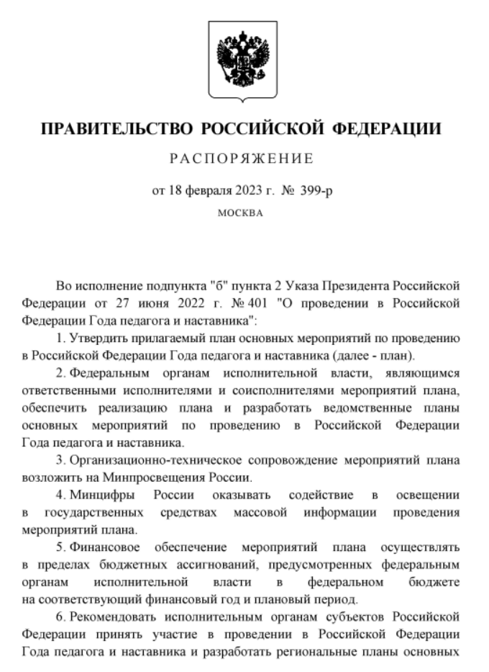
Всего в основной части плана 56 мероприятий. Ключевым из них станет большая учительская неделя, приуроченная ко Дню учителя, который выпадает на 5 октября. В этот период подведут итоги основных профессиональных конкурсов (в их числе — «Учитель года России»), а также проведут встречу президента с их лауреатами, съезд учителей сельских школ, собрание Всероссийского экспертного педагогического совета и другие события..
,
Распоряжение Правительства РФ от 18 февраля 2023 г. N 399-р Об утверждении плана основных мероприятий по проведению в РФ Года педагога и наставника
Правительства Российской Федерации от 18.02.2023 № 399-р ∙ Официальное опубликование правовых актов ∙ Официальный интернет-портал правовой информации (pravo.gov.ru)

Slide 5
ФЛАГМАНСКИЕ МЕРОПРИЯТИЯ
Февраль 23 февраля: День защитника Отечества | Март 8 марта: Международный женский день | Апрель | Май 9 мая: День Победы 25 мая: Последний звонок | Июнь 12 июня: День России | Июль | Август | Сентябрь 1 сентября: День знаний 27 сентября: День воспитателя | Октябрь 5 октября: День учителя 2 октября: День СПО 8 октября: День работника доп. образования | Ноябрь 4 ноября: День народного единства | Декабрь
19 февраля Открытие скульптурно- архитектурной композиции, посвященной К.Д. Ушинскому (Москва, МПГУ) | 3 марта Открытие Года педагога и наставника 18 марта Международный педагогический конгресс «Наследие К. Д. Ушинского и современное образование» МГУ 29 марта Форум «Школа героев» | 25-26 апреля Всероссийский форум молодых учителей «Педагог: Профессия. Призвание. Искусство» (Ленинградская обл., Гатчина) 10-14 апреля Педагогический форум по истории/ обществознанию (Санкт- Петербург) | Акция педагогических университетов «Аллея К.Д. Ушинского» 29 мая-4 июня Летний фестиваль наставничества (РО «Знание) Акция «Cкажи спасибо учителю» | 7-9 июня Международный форум министров (Казань) Всероссийский съезд учителей «Итоги учебного года. Достижения и планы» (Московская область) | Форум педагогических династий | 1 половина августа Всероссийский форум СПО (Москва) 25 августа Всероссийская педагогическая конференция (Московская область) | 15-18 сентября Финал конкурса учителей родных языков Всероссийский педагогический диктант Московская область, Всероссийский онлайн-урок, посвященный Году педагога и наставника | 2-8 октября Большая учительская неделя (Москва) 2 октября Финал конкурса «Мастер года» + день СПО (Тула) 3-7 октября Форум классных руководителей и наставников | Финал шоу «Классная тема» | Форум «Наставник» (Москва) Закрытие Года педагога и наставника Форум «Учитель- будущее России» (Москва, МПГУ)
 | (Волгоград)

Slide 6
ПРЕДМЕТНЫЕ ПЕДАГОГИЧЕСКИЕ ФОРУМЫ ДЛЯ УЧИТЕЛЕЙ В 2023 году
ДАТА | ПРЕДМЕТ | ГОРОД
Март | Родные языки (4 марта) | г. Пятигорск, Машук Старт Всероссийского профессионального конкурса «Лучший учитель родного языка и родной литературы»
 | Технология | г. Москва
Апрель | Разговоры о важном | г. Псков
 | Математика и информатика | г. Москва (съезд учителей математики)
Май | Русский язык и литература | г. Тула, Ясная поляна
Октябрь | Естественно-научные предметы, физика | г.Москва, Курчатовский институт
 | ОБЖ | Московская область г. Ногинск или г. Одинцово, центр «Авангард»
Ноябрь | История (4ноября) | г. Нижний Новгород

Slide 7
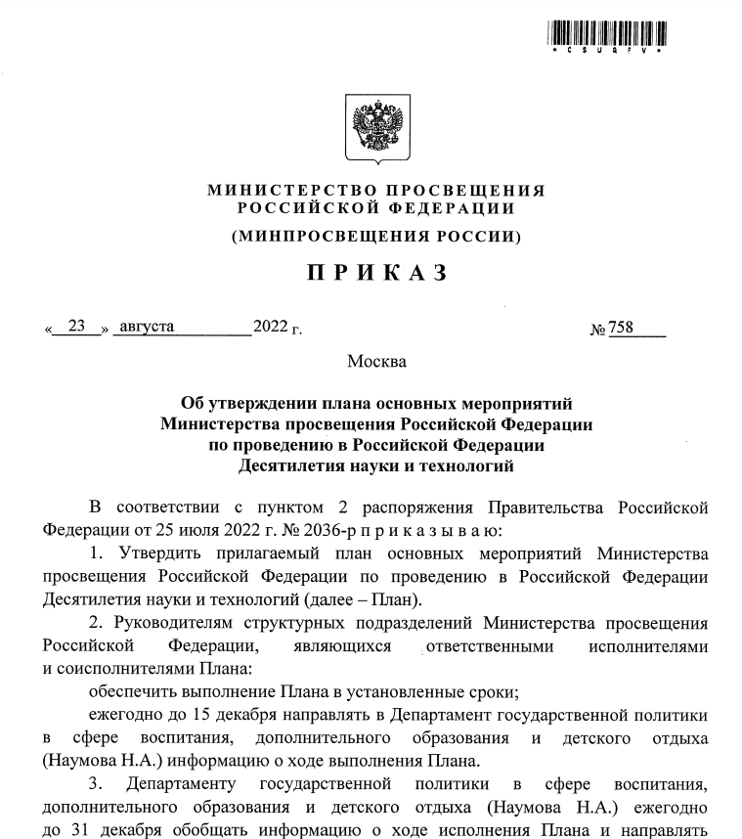
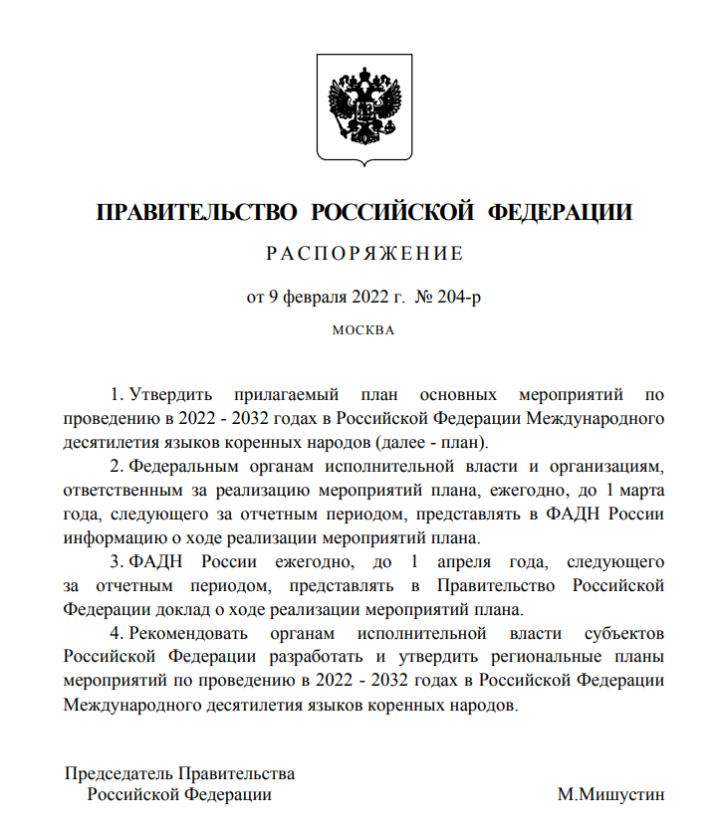
Распоряжением Правительства Российской Федерации от 9 февраля 2022 г. № 204-р «Об утверждении плана основных мероприятий по проведению в 2022 - 2032 годах в Российской Федерации Международного десятилетия языков коренных народов»
http://static.government.ru/media/files/NOPGRVx2Sr0yoTLBT3rmS4rSI89skJy1.pdf
Приказ Минпросвещения России от 23 августа 2022 г. № 758 «Об утверждении плана основных мероприятий Министерства просвещения Российской Федерации по проведению в Российской Федерации Десятилетия науки и технологий»
https://docs.edu.gov.ru/document/3fb0d5767c3040969fa09fbed5ecfa4f/download/5173/

Slide 8
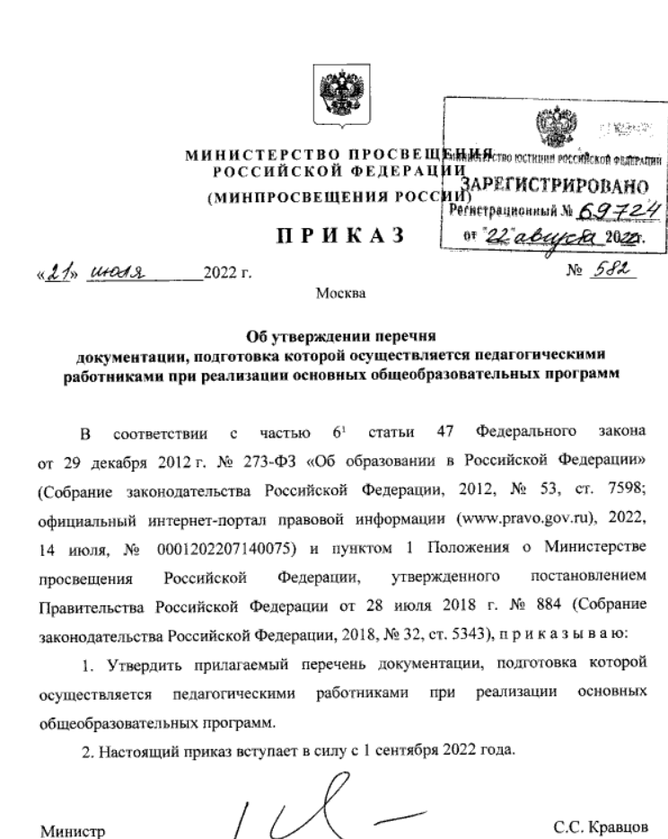
Рабочая программа учебного предмета, учебного курса (в том числе внеурочной деятельности), учебного модуля;
Журнал учёта успеваемости;
Журнал внеурочной деятельности (для педагогов, осуществляющих такую деятельность);
План воспитательной работы (для классных руководителей);
Характеристика на учащегося (по запросу).
Приказ Министерства просвещения Российской Федерации от 21.07.2022 № 582 "Об утверждении перечня документации, подготовка которой осуществляется педагогическими работниками при реализации основных общеобразовательных программ« (Зарегистрирован 22.08.2022 № 69724)
http://publication.pravo.gov.ru/Document/View/0001202208220015

Slide 9
ЭФФЕКТИВНОСТЬ ГОДА ПЕДАГОГА И НАСТАВИКА
Вырастет количество позитивных публикаций о педагогах и наставниках в СМИ
На 10% по сравнению с приёмной кампанией 2022 года вырастет количество заявлений о приёме на педагогические специальности
На 20% вырастет уровень удовлетворённости школьных учителей мерами по снижению бюрократической нагрузки
Планируется повысить общественную поддержку системы наставничества (не менее 40% опрошенных дадут ответ, что поддерживают (скорее поддерживают) систему наставничества)

Slide 10
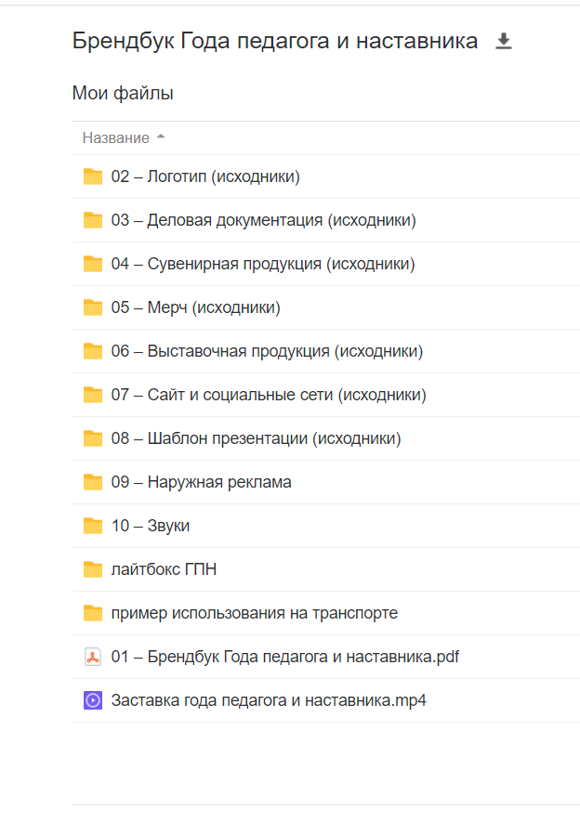
БРЕНДБУК ГОДА ПЕДАГОГА И НАСТАВИКА
Брендбук Года педагога и наставника включает:
официальный логотип,
дизайн интернет-рекламы, наружной рекламы и другой полиграфической продукции, которую можно использовать в оформлении мероприятий.
https://cloud.mpcenter.ru/d/s/s6l5hP5UsTCfqvYj587jr5Dy5fExolnm/CMGkYwrPJrJ-MMf8o0rROujiZbfFDrcA-Gr0gfHJMKgo

Slide 11
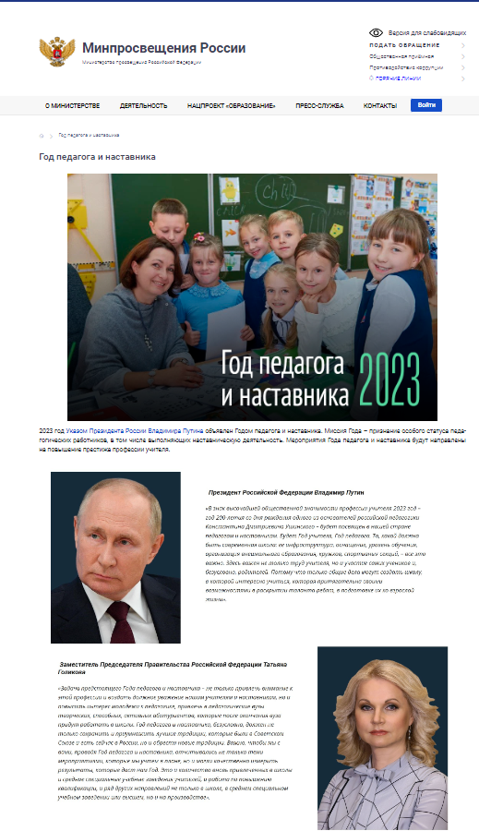
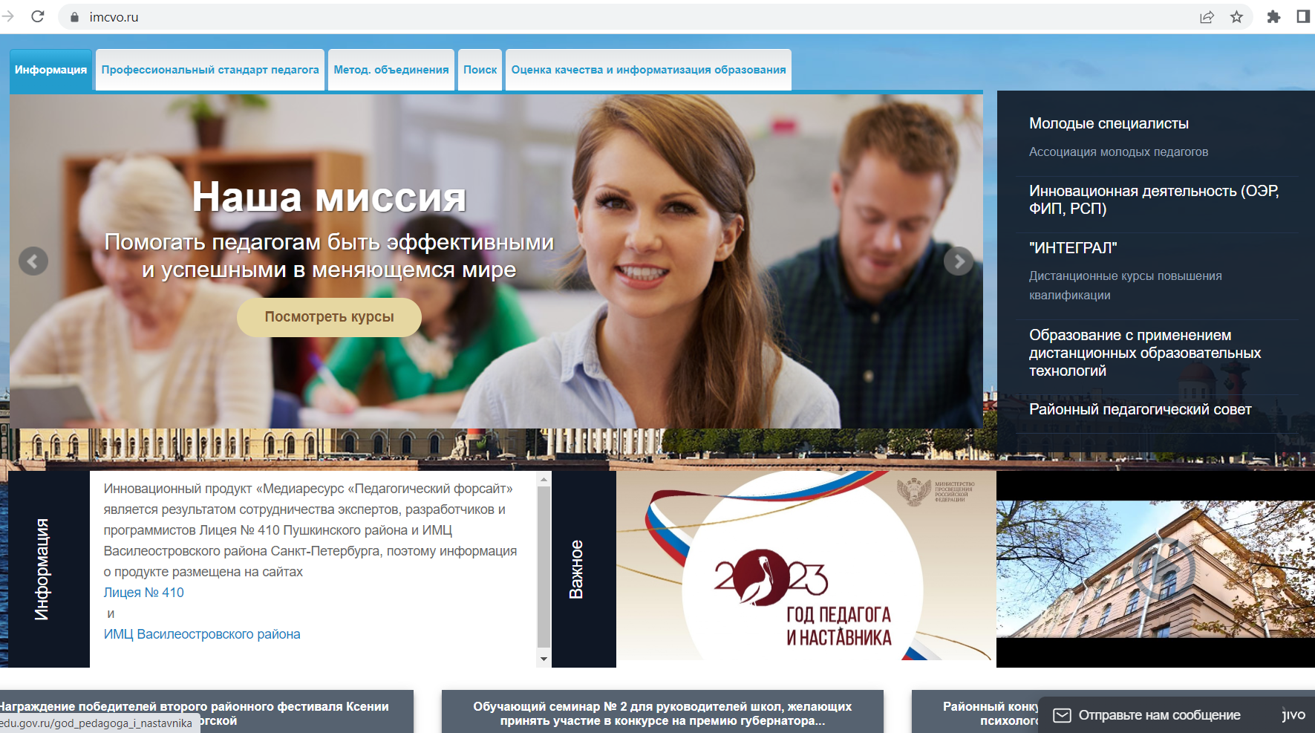
Баннеры необходимо разместить на сайтах всех образовательных организаций (с переходом на https://edu.gov.ru/god_pedagoga_i_nastavnika/ )

Slide 12
ВВЕДЕНИЕ ФООП
ФОП по каждому уровню предусматривает непосредственное применение федеральных рабочих программ:
ФОП НОО — по Русскому языку, Литературному чтению и Окружающему миру;
ФОП ООО – по Русскому языку, Литературе, Истории, Обществоведению, Географии, Основам безопасности жизнедеятельности;
ФОП СОО — по Русскому языку, Литературе, Истории, Обществознанию, Географии и Основам безопасности жизнедеятельности.
Обучение по ФОП с 1 сентября 2023 года
Вебинар «Об организации образовательной деятельности»
https://online.spbcokoit.ru/video/xfeyars

Slide 13
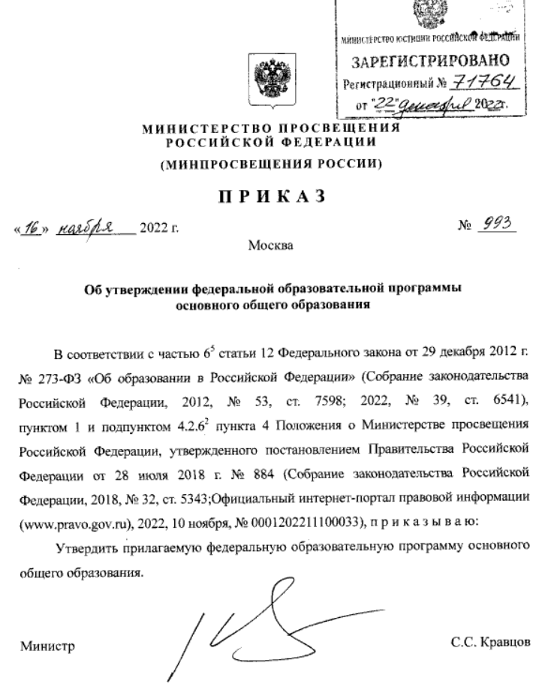
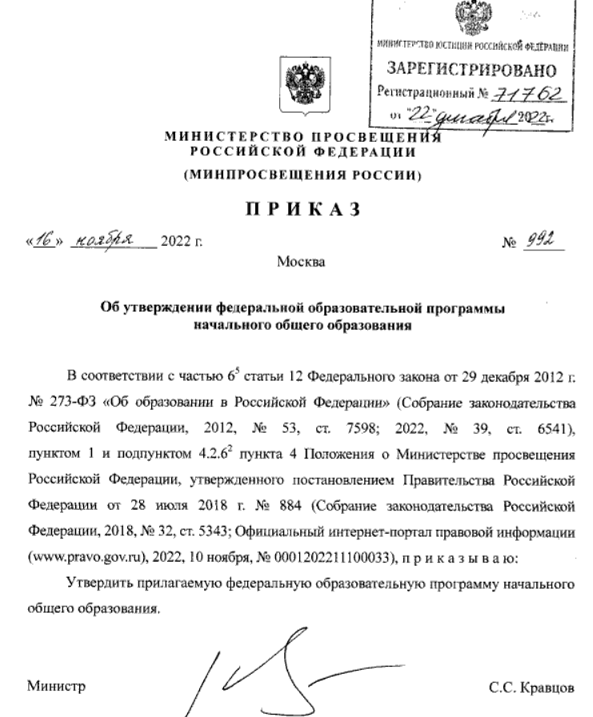
Приказ Министерства просвещения Российской Федерации от 16.11.2022 № 992 "Об утверждении федеральной образовательной программы начального общего образования"(Зарегистрирован 22.12.2022 № 71762)
http://publication.pravo.gov.ru/Document/View/0001202212220053
Приказ Министерства просвещения Российской Федерации от 16.11.2022 № 993 "Об утверждении федеральной образовательной программы основного общего образования"(Зарегистрирован 22.12.2022 № 71764)
http://publication.pravo.gov.ru/Document/View/0001202212220051

Slide 14
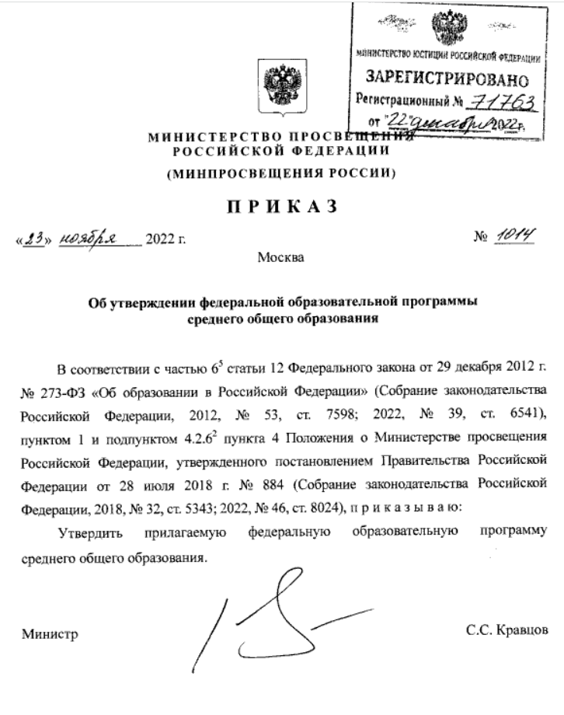
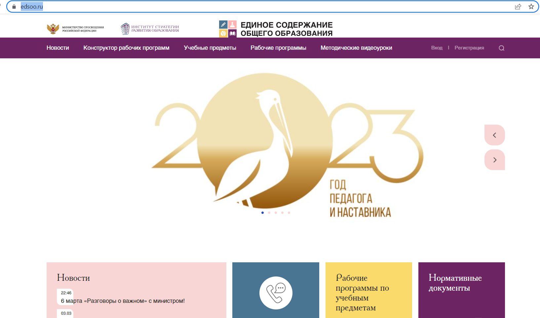
Единое содержание общего образования
https://edsoo.ru/
Приказ Министерства просвещения Российской Федерации от 23.11.2022 № 1014 "Об утверждении федеральной образовательной программы среднего общего образования"(Зарегистрирован 22.12.2022 № 71763)
http://publication.pravo.gov.ru/Document/View/0001202212220051

Slide 15
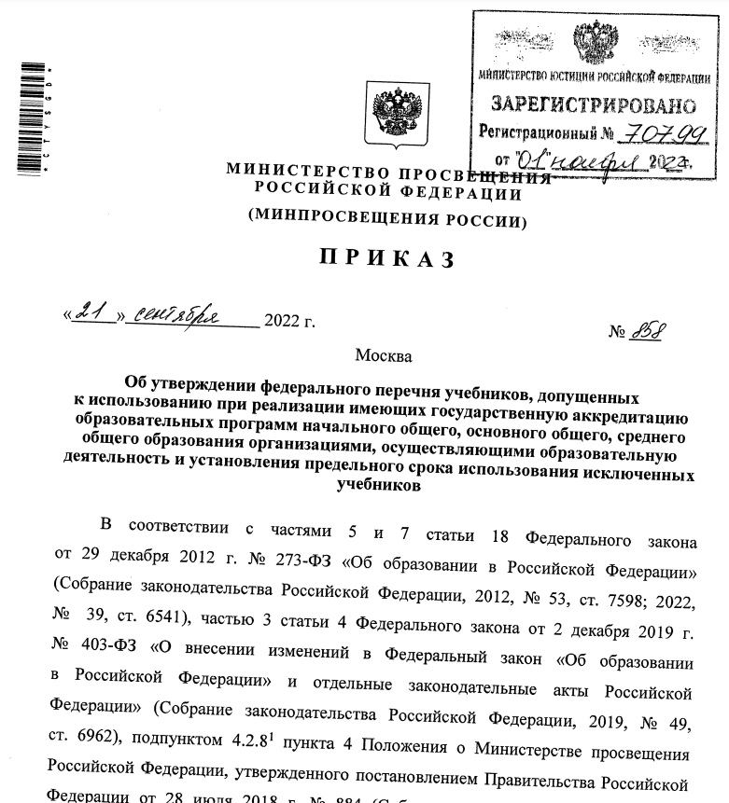
Презентация издательства «Просвещение» Федеральный перечень учебников
https://events.prosv.ru/uploads/2022/11/additions/JGMFoiav44UWjhw77aeys0iW84dQ3RkREL8pLmLr.pdf
Вебинар «Просвещение» «Федеральный перечень учебников – ключевой инструмент обеспечения единого образовательного пространства»
https://www.youtube.com/watch?v=7dBXnF43Et0
Приказ Минпросвещения России от 21 сентября 2022 г. № 858 «Об утверждении федерального перечня учебников, допущенных к использованию при реализации имеющих государственную аккредитацию образовательных программ начального общего, основного общего, среднего общего образования организациями, осуществляющими образовательную деятельность и установления предельного срока использования исключенных учебников»
https://docs.edu.gov.ru/document/7470897485ad21922a2e1f16f66c4d5e/download/5331/1

Slide 16
Выводы
Развивать работу «Кванториумов»
Усилить работу с родителями
Единая программа воспитания
Внедрение до 01.09 2023 в образовательных организациях должности советника по воспитанию
В приоритете отечественные коммуникационные системы
Настольная книга директора (методические рекомендации, профессиональные советы и т.п.)
Обучение по ФОП с 1 сентября 2023 года
Использование логотипов Года педагога и наставника на сайте ОО, на наградной продукции, в рекламе и т.п.

